Slide 1
DERS: FEN BİLGİSİ
ÜNİTE : DNA VE GENETİK KOD
KONU : Biyoteknoloji
YouTube
FENBİL AKADEMİ

Slide 2
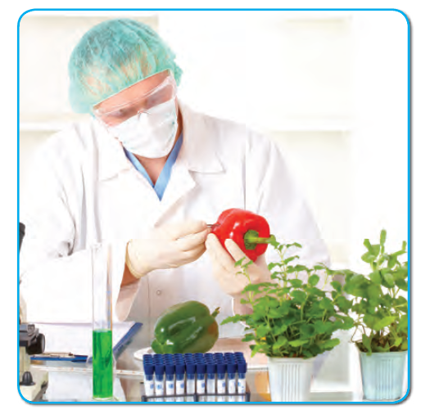
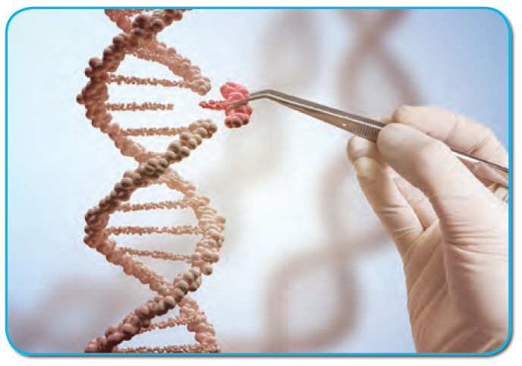
BİYOTEKNOLOJİ
YouTube
Murat HOCA
Fen Bilgisi Öğretmeni
FENBİL AKADEMİ
DNA teknolojisiyle …………….., ……………………….. ve ………………………………………… geliştirmek, doğal olarak var olmayan veya ihtiyacımız kadar üretilemeyen yeni ve az bulunan maddeleri (ürünleri) elde etmek için kullanılan teknolojilerin tümüdür.
Biyoteknolojinin başlıca amacı ………………….. hayatının kalitesini arttırmaktır.
bitki
hayvan
mikroorganizmaları
insan

Slide 3
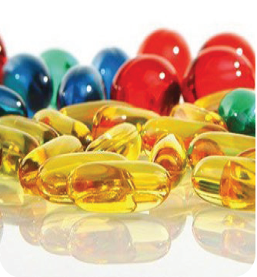
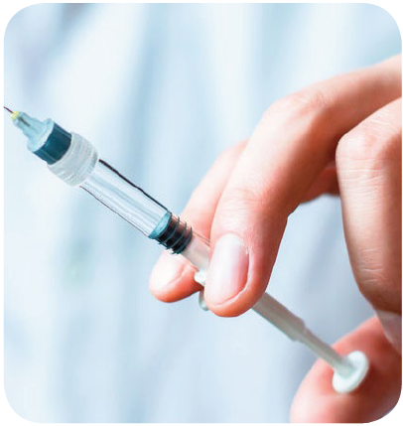
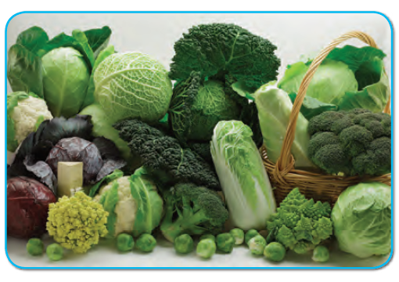
BİYOTEKNOLOJİ
YouTube
Murat HOCA
Fen Bilgisi Öğretmeni
FENBİL AKADEMİ
Biyoteknolojinin birçok uygulama alanı vardır. Bu uygulama alanları şunlardır:
İnsan sağlığına yönelik olarak …….............................. üretilmesi
Kanser, AİDS gibi birçok hastalığın tedavisi ve önlenmesinde kullanılacak ……………………………………. elde edilmesi,
Enfeksiyonlara karşı …………… üretilmesi,
Besin değeri çok ……………….., olumsuz koşullara ………………………… ve bol ürün veren bitki ve hayvan türlerin elde dilmesi,
proteinlerin
genetik ürünlerin
aşı
yüksek
dayanıklı

Slide 4
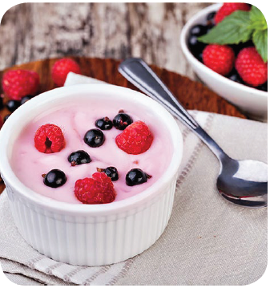
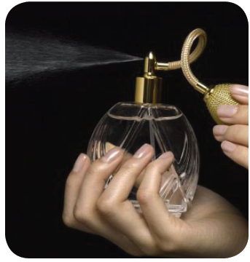
BİYOTEKNOLOJİ
YouTube
Murat HOCA
Fen Bilgisi Öğretmeni
FENBİL AKADEMİ
Çeşitli gazlı içecekler ve ……………………… yoğurtların elde edilmesi,
Böcek ilaçları, ………......................... ve ............................... gibi çeşitli kimyasal maddelerin üretilmesi,
Bazı ..........................., ……………………, ………………….. ve ................................... üretilmesi
Hasar görmüş ............................... hücrelerinin onarılması,
Hastalıkların ………………….. tanınmasında yöntemlerin geliştirilmesi
Bazı biyoteknolojinin uygulama alanlarıdır.
meyveli
deterjanlar
parfüm
hormon
antikor
vitamin
antibiyotik
beyin
erken

Slide 5
BİYOTEKNOLOJİ
YouTube
Murat HOCA
Fen Bilgisi Öğretmeni
FENBİL AKADEMİ
Biyoteknolojik çalışmalar yaralı ya da zararlı sonuçlar doğurabilir.
Biyoteknolojinin yararları olarak;
Birçok ilaç ve antibiyotikler geliştirilmesi.
Sebze ve meyvelerin raf ömrü uzatılması.
Meyveli yoğurt ve vitamin tabletleri üretilmesi.
İnsülin hormonu gibi hormonların üretilmesi.
Hastalıklara sebep olan genlerin tespiti ve
değişimin sağlanması.
Yapay organlar üretilmiştir.
Daha dayanıklı veya verimli ürünler elde
edilmesi …
Biyoteknolojinin zararları olarak;
Tarımda kullanılan uygulamalar bitkilerin tadını,
kokusunu ve görüntüsünü değişmesi.
Direnç kazanan bitki genleri, tozlaşma yoluyla
yabani otlara ulaşabilmesi ve sonucunda böceklere
karşı dirençli otlar yetişebilmesi.
Genetik yapısı ile oynanmış organizmalar, gıdalar
insan sağlığına olumsuz etkiler gösterebilmesi
Ekolojik denge bozulmaktadır.
Biyolojik silah üretilebilmektedir ….

Slide 6
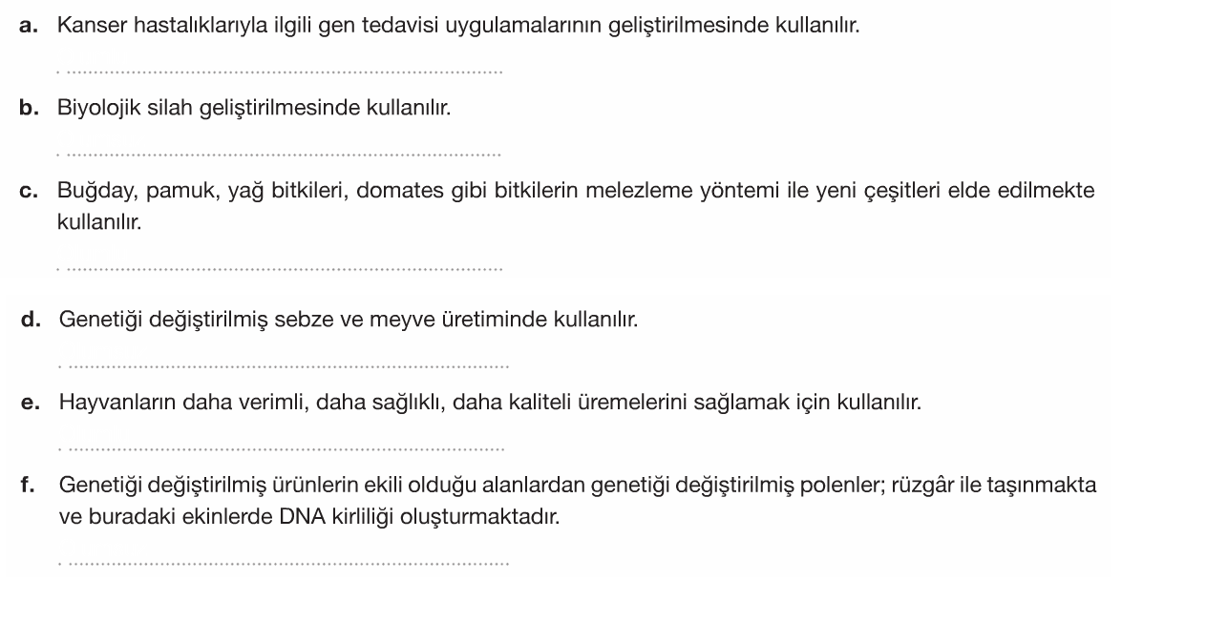
BİYOTEKNOLOJİ
YouTube
Murat HOCA
Fen Bilgisi Öğretmeni
FENBİL AKADEMİ
ETKİNLİK-1
Günümüzdeki bazı biyoteknoloji uygulamaları aşağıda verilmiştir.
Bu uygulamaların insanlık için olumlu ya da olumsuz belirtiniz.
olumlu
olumsuz
olumlu
olumsuz
olumlu
olumsuz

Slide 7
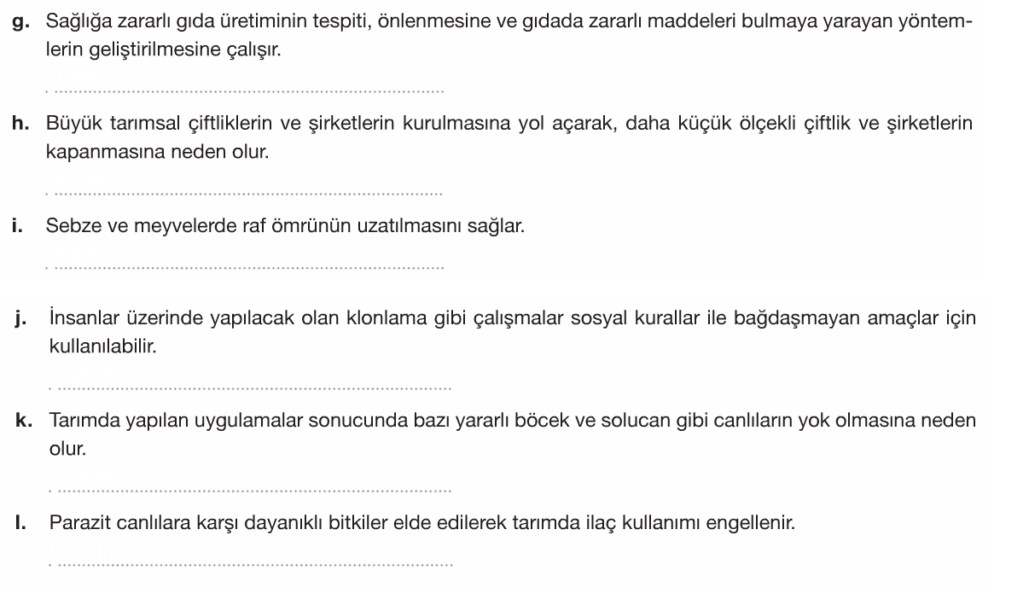
BİYOTEKNOLOJİ
YouTube
Murat HOCA
Fen Bilgisi Öğretmeni
FENBİL AKADEMİ
ETKİNLİK-1
Günümüzdeki bazı biyoteknoloji uygulamaları aşağıda verilmiştir.
Bu uygulamaların insanlık için olumlu ya da olumsuz belirtiniz.
olumlu
olumsuz
olumlu
olumsuz
olumsuz
olumlu

Slide 8
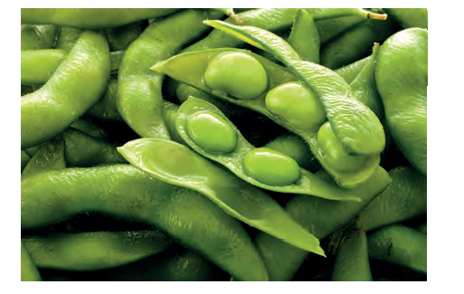
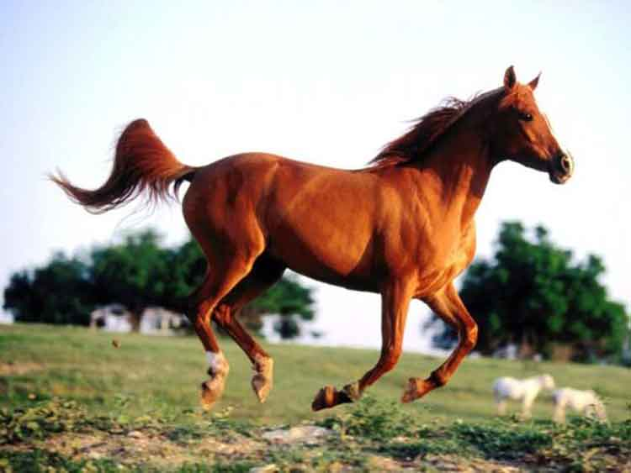
BİYOTEKNOLOJİ
YouTube
Murat HOCA
Fen Bilgisi Öğretmeni
FENBİL AKADEMİ
Biyoteknoloji; ………………… biyoteknolojik yöntemler ve ………………… biyoteknolojik yöntemler olarak iki gruba ayrılabilir.
Klasik biyoteknolojik yöntemler;
Yüzyıllardır insanların bakımını üstlendikleri canlıların ……………………………… ile seçilmesini yani ………………………..………… çalışmalarını kapsar.
klasik
modern
yapay seçilim
geleneksel ıslah

Slide 9
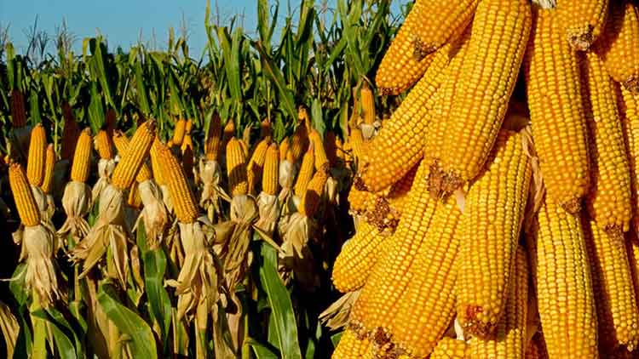
BİYOTEKNOLOJİ
YouTube
Murat HOCA
Fen Bilgisi Öğretmeni
FENBİL AKADEMİ
Geleneksel Islah:
İstenilen özelliklere sahip canlıların seçilmesi ve bu canlılardan ……………………………… oluşturulmasına yönelik bir süreçtir.
yeni bireylerin
Örneğin; Mısır ilk bulunduğunda boyu ortalama 12-13 cm arasında değişiyormuş fakat insanlar mısırların uzun ve geniş olanlarının tohumlarını ekerek daha uzun ve geniş mısırlar elde edilme çalışmaları.
Örneğin; İnsanlar, nesiller boyu uzun bacaklı atları çaprazlayarak daha hızlı koşabilecek atlar elde edilme çalışmaları.

Slide 10
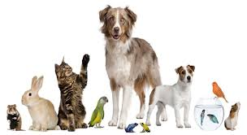
BİYOTEKNOLOJİ
YouTube
Murat HOCA
Fen Bilgisi Öğretmeni
FENBİL AKADEMİ
Yapay Seçilim
İnsanlar tarafından lezzetli, dayanıklı veya daha hızlı koşabilen özelliklere sahip ırkların seçilip bunların ………………………………… sağlanmasıdır.
Yapay seçilim, hem bitkilerde hem de hayvanlarda çok fazla çeşitlilik oluşturmuştur.
çoğatılmasının
Örneğin; Bolca tükettiğimiz mısır, buğday, lahana ve soya fasulyesi yapay seçilim sonucu daha verimli ve lezzetli hale getirilmiştir.
Ayrıca günümüzde evcilleştirilen hayvanlar yapay seçilim örneklerindendir.

Slide 11
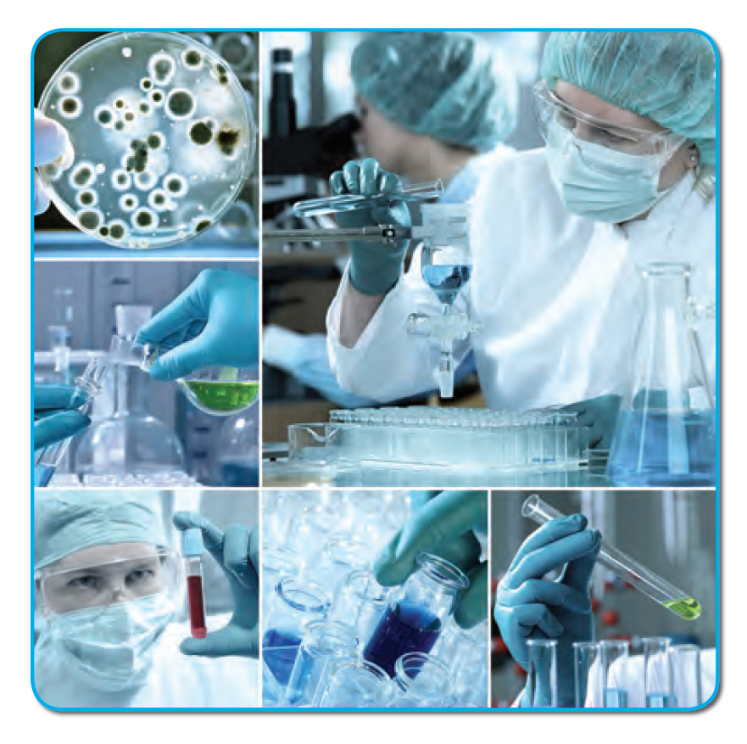
BİYOTEKNOLOJİ
YouTube
Murat HOCA
Fen Bilgisi Öğretmeni
FENBİL AKADEMİ
Modern biyoteknolojik yöntemler;
Temel bilimler ve mühendislik ilkelerini canlılara uygulayarak kısa sürede istenilen özellikte …………………………… elde etmeyi kapsar.
Bu uygulamalar;
hastalıkların teşhisi ve tedavisi,
gıda maddelerinin çok ve kaliteli üretilmesi,
suların arıtılması,
suçluların belirlenmesi,
insülin üretimi,
aşıların üretimi,
böceklerin yok edemediği tarım ürünlerinin üretilmesi
olarak örneklendirebiliriz.
ticari ürünler

Slide 12
BİYOTEKNOLOJİ
YouTube
Murat HOCA
Fen Bilgisi Öğretmeni
FENBİL AKADEMİ
NOT:
Biyoteknoloji yeni bir bilim olarak bilinmesine rağmen biyoteknolojik
uygulamalar çok ……………………………… dayanır.
Turşu, peynir ve hamur yapımı ya da ıslah çalışmaları yüzlerce yıl önce uygulanan biyoteknolojik uygulamalardır.
eski zamanlara

Slide 13
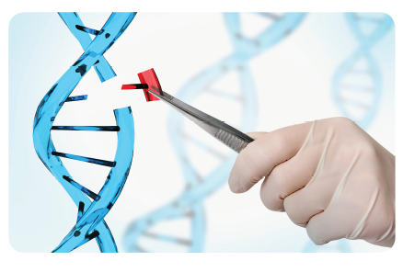
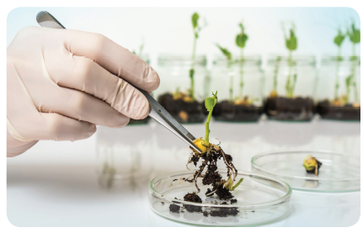
BİYOTEKNOLOJİ
YouTube
Murat HOCA
Fen Bilgisi Öğretmeni
FENBİL AKADEMİ
GENETİK MÜHENDİSLİĞİ
Canlıların ………………… özelliklerini değiştirerek, onlara yeni işlevler kazandırılmasına yönelik araştırmalar yapan bilim alanıdır.
Bu uygulamalarla uğraşan bilim insanlarına …………...................................... denir.
Genler üzerindeki çalışmalar genetik mühendisliğinin temelini oluşturur.
kalıtsal
genetik mühendisi

Slide 14
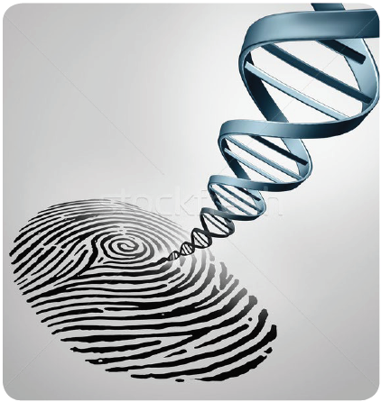
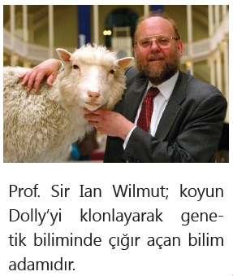
BİYOTEKNOLOJİ
YouTube
Murat HOCA
Fen Bilgisi Öğretmeni
FENBİL AKADEMİ
................................., klonlama ve ........................... gen mühendisliği çalışma alanlarına örnektir.
DNA parmak izi
gen tedavisi
DNA’larımızda yer alan nükleotitlerin dizilimi hepimizde farklıdır. Belirli tekniklerle bu dizilimin, bir izinin çıkarılması işlemine .................................adı verilir.
DNA parmak izi
Eşeysiz üremeyle genetik yapısı birbirinin aynısı olan canlıların oluşturulmasına …………………….. denir.
İlk kolanlanan canlı, “...................“ adı verilen bir koyundur.
klonlama
Dolly

Slide 15
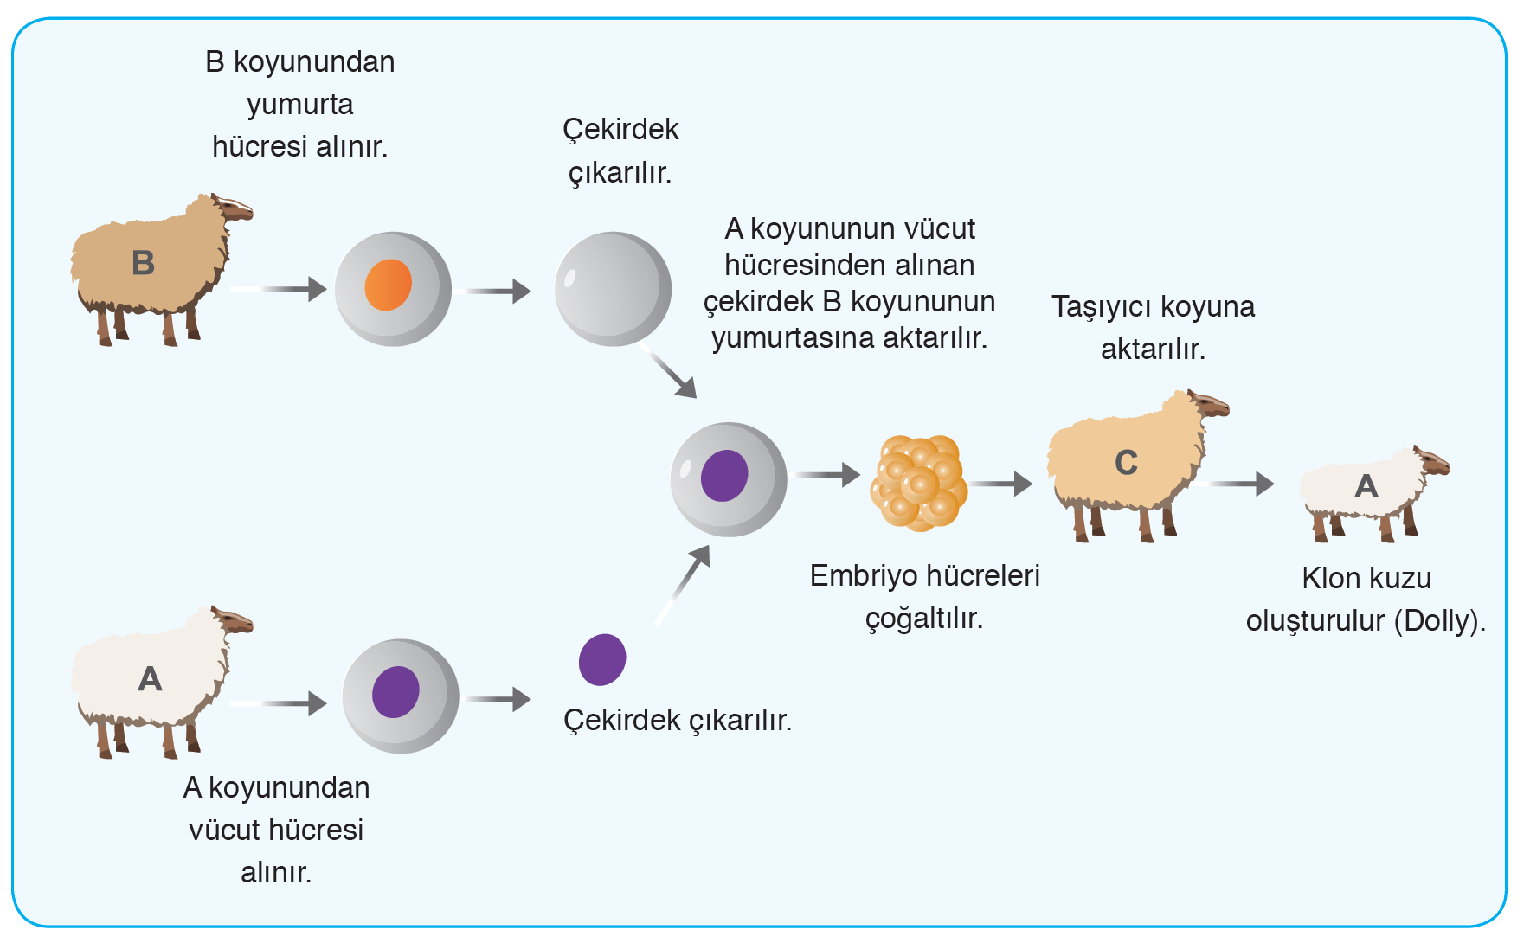
BİYOTEKNOLOJİ
YouTube
Murat HOCA
Fen Bilgisi Öğretmeni
FENBİL AKADEMİ
NOT:
Bir koyunun vücut hücrelerinden bir tanesinin çekirdeğini özel yöntemler ile çıkararak yine başka bir koyundan elde edilmiş, çekirdeği çıkarılmış yumurta hücresine yerleştirmiştir. Elde ettiği bu yumurta hücresini de başka bir koyunun rahmine yerleştirerek vücut hücresinin çekirdeğini çıkardığı koyunun kopyasını elde etmiştir.

Slide 16
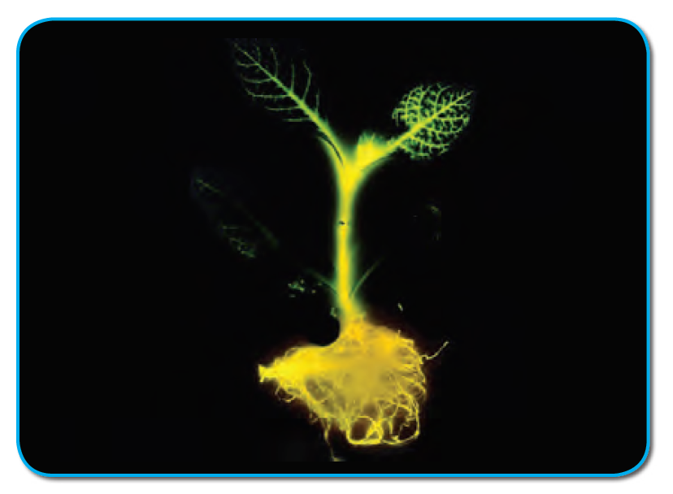
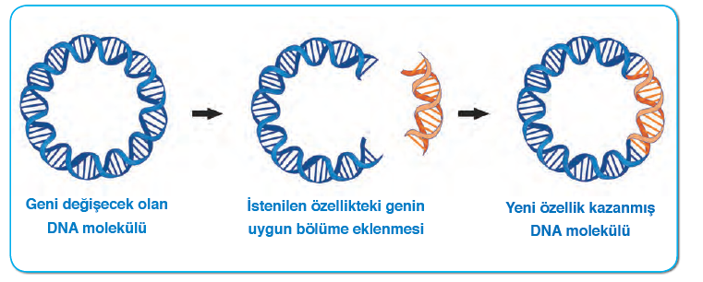
BİYOTEKNOLOJİ
YouTube
Murat HOCA
Fen Bilgisi Öğretmeni
FENBİL AKADEMİ
Zararlı genleri etkisiz hâle getirmek ve tedavi etmek amacı ile tedavi edici genlerin hastalara aktarılmasına ……………………………. denir.
gen tedavisi
Genetik mühendisleri tarafından DNA’nın bir bölümündeki geni başka bir canlıya aktarılmasına ……………………………. denir. Örneğin ateşböceğinin ışık saçma geninin tütün bitkisine aktarılması sonucu tütün bitkisi ışık saçması.
gen aktarımı

Slide 17
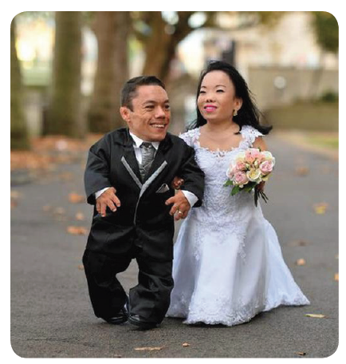
BİYOTEKNOLOJİ
YouTube
Murat HOCA
Fen Bilgisi Öğretmeni
FENBİL AKADEMİ
Genetik mühendisleri; ……………. ve ………………………………, zor ve olumsuz şartlara dayanıklı, daha verimli bitki ve hayvanlar elde etmek için …………………………… konusunda çeşitli çalışmalar yapmaktadır.
tarım
hayvancılıkta
türlerin ıslahı
.................................... ve ................................ karşı dirençli olacak şekilde geliştirilmiş bitki çeşitleri, genetik mühendisliği çalışmalarının ürünüdür.
Mikroplara
böceklere
İnsanlarda cüceliğe sebep olan büyüme hormonu eksikliğini gidermek için; büyüme hormonunu üreten ................... bir bakteriye aktarılmış ve bu bakterinin ....................................................... üretmesi sağlanmıştır. Bu çalışma da genetik mühendisliğinin uygulama alanlarındandır.
gen
büyüme hormonu

Slide 18
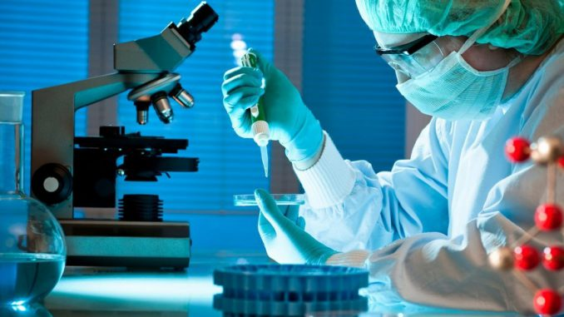
BİYOTEKNOLOJİ
YouTube
Murat HOCA
Fen Bilgisi Öğretmeni
FENBİL AKADEMİ
Genetik mühendisliğinin uygulama alanları;
DNA parmak izi,
Klonlama,
Gen tedavisi,
Türlerin ıslahı,
Genlerde anormalliklerin düzeltilmesi,
Kaliteli ve sağlıklı yiyeceklerin yapılması,
Soğuğa dayanıklı bitkilerin üretilmesi,

Slide 19
BİYOTEKNOLOJİ
YouTube
Murat HOCA
Fen Bilgisi Öğretmeni
FENBİL AKADEMİ
ETKİNLİK-2
Aşağıda verilen özelliklerin biyoteknoloji ya da genetik mühendisliğine ait olduklarını belirtiniz?
 | Biyoteknoloji | Genetik Mühendisliği | Özellik
1. |  |  | İnsanda insülin hormonu üreten bir genin bir bakteriye aktarılması
2. |  |  | Genetiği değiştirilmiş bakteriden insülin hormonu üretip bunu ilaç haline getirip şeker hastalarının kullanımına sunmak.
3. |  |  | İnsanda cüceliğe sebep olan büyüme hormonu eksikliğini gidermek için büyüme hormonu sentezleyen geni bakteriye aktarmak
4. |  |  | Genetiği değiştirilmiş bakteriden büyüme hormonu üretip, bunu ilaç olarak sunmak
5. |  |  | Zararlı böceklere karşı dirençli bitkilerin elde edilmesi için yapılan DNA çalışmaları
6. |  |  | Zararlı böceklere karşı üretilen dayanıklı yeni bitkiler

Slide 20
BİYOTEKNOLOJİ
YouTube
Murat HOCA
Fen Bilgisi Öğretmeni
FENBİL AKADEMİ
ETKİNLİK-2
Aşağıda verilen özelliklerin biyoteknoloji ya da genetik mühendisliğine ait olduklarını belirtiniz?
 | Biyoteknoloji | Genetik Mühendisliği | Özellik
7. |  |  | Yapılan araştırmalar sonucu KANSER ve AIDS gibi hastalıklara karşı bir tedavi veya ilaç üretilmesi
8. |  |  | Kutuplarda yaşayan bir balıktan alınan genin domates ve çileğe aktarılması
9. |  |  | Soğukta yetişebilen domates ve çilek tohumlarının üretimi
10. |  |  | Ateş böceklerinin ışık saçmasını sağlayan genin Tütün Bitkisine aktarılması
11. |  |  | Tütün bitkisinin ateş böceği gibi ışık üretmesi ve ışık saçan tütün bitkilerini üretmek ve pazarlamak
12. |  |  | Çilek DNA’sının Yoğurt Bakterilerine aktarılması

Slide 21
BİYOTEKNOLOJİ
YouTube
Murat HOCA
Fen Bilgisi Öğretmeni
FENBİL AKADEMİ
ETKİNLİK-2
Aşağıda verilen özelliklerin biyoteknoloji ya da genetik mühendisliğine ait olduklarını belirtiniz?
 | Biyoteknoloji | Genetik Mühendisliği | Özellik
13. |  |  | Plastik gibi denizlere zarar veren maddelerin önlenmesi için plastik atıkların sindirilmesini sağlanan genin kirli sularda yaşayan bakterilere aktarılması
14. |  |  | Kirli sularda yaşayan ve plastik tüketebilen bakterilerin yetiştirilmesi
15. |  |  | Kanser, AIDS gibi ölümcül hastalıklara karşı yapılan araştırmalar.
16. |  |  | Meyveli Yoğurt üretimi
UYARI :
Genetik mühendisliği ile biyoteknoloji iç içe geçmiş bilim dallarıdır.
Tam ayrımı yapılamasa da en önemli farkı biyoteknoloji sonucunda bir ………………………. olmasıdır.
üretim

Slide 22
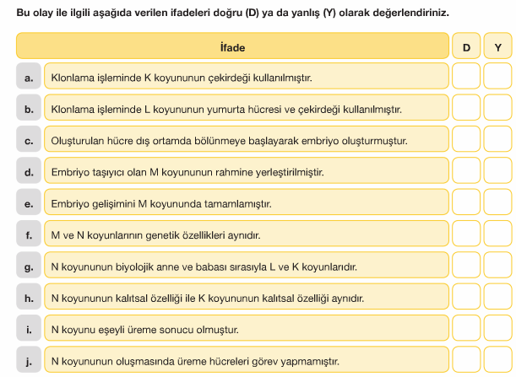
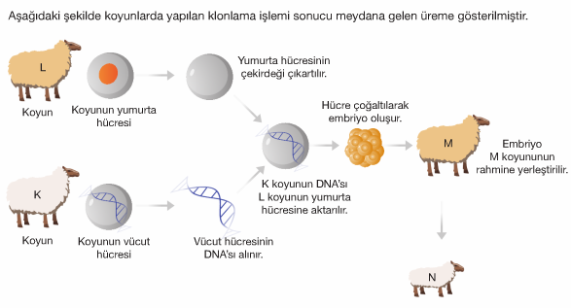
BİYOTEKNOLOJİ
ETKİNLİK-3
Aşağıda verilen bilgilerin doğru yanlışlarını yapınız?

Slide 23
İYİ DERSLER
YouTube
Murat HOCA
Fen Bilgisi Öğretmeni
FENBİL AKADEMİ

